Slide 1








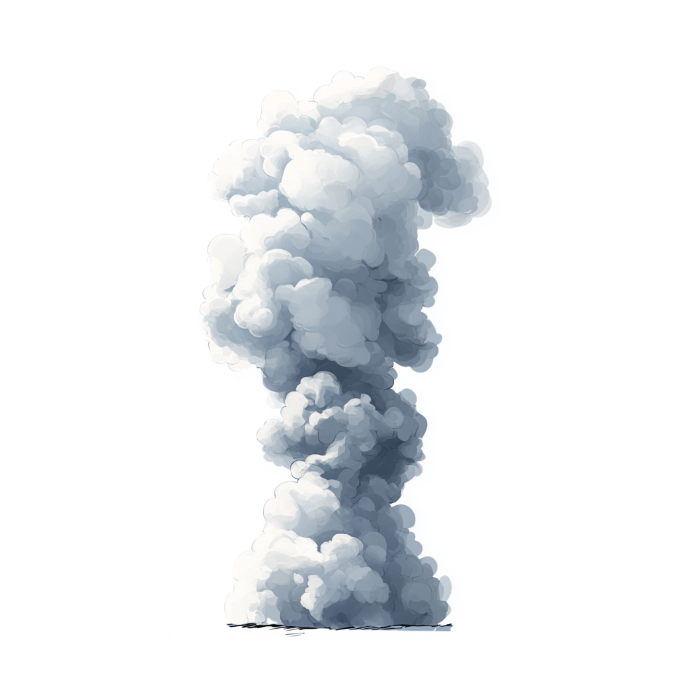

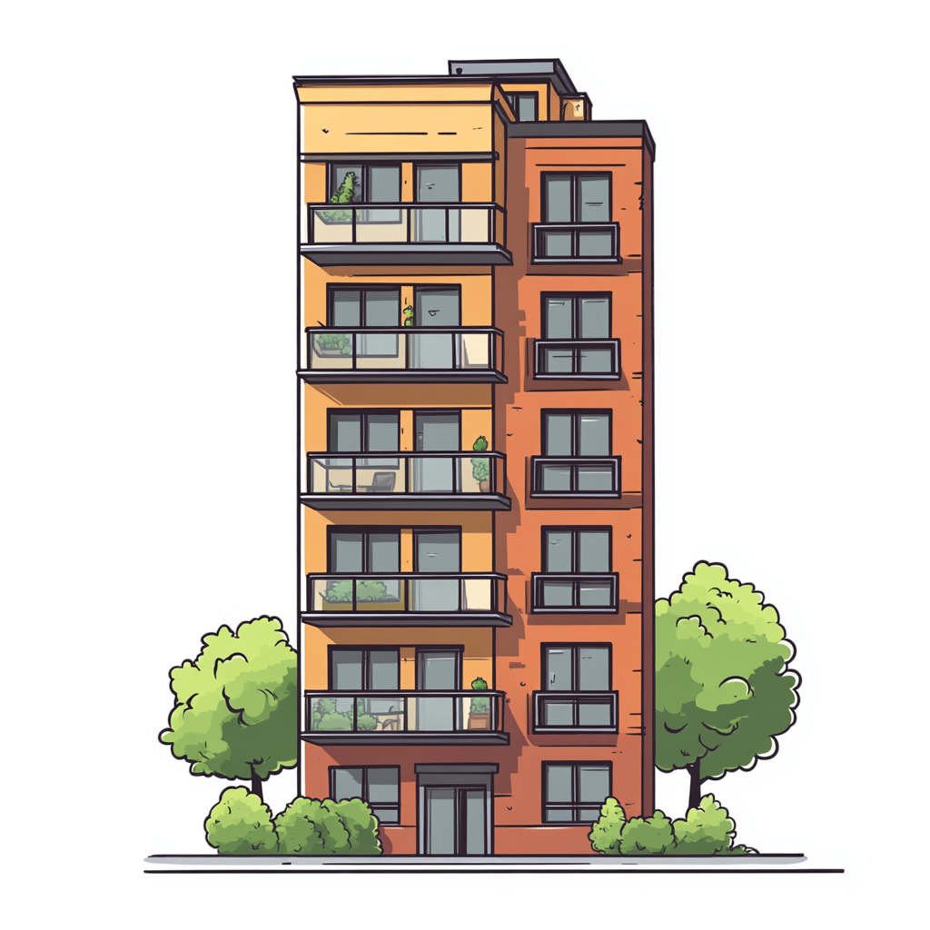



ДЫМ
ДОМ
МЁД
МАК
МОСТ

